Slide 1
Chủ đề I
KHÁM PHÁ MÁY TÍNH
Bài 4
THƯ ĐiỆN TỬ (TiẾP THEO)

Slide 2
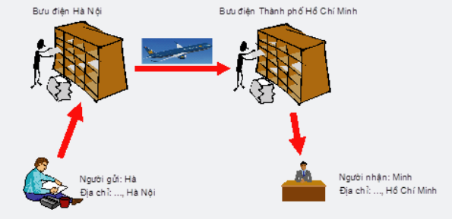

Slide 3
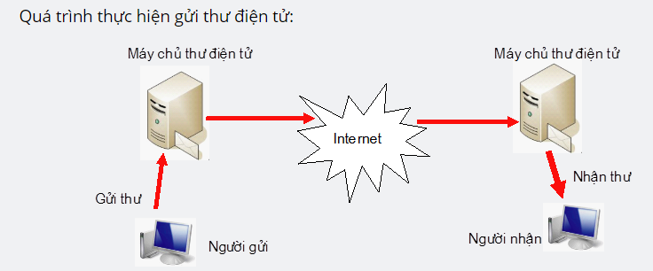

Slide 4
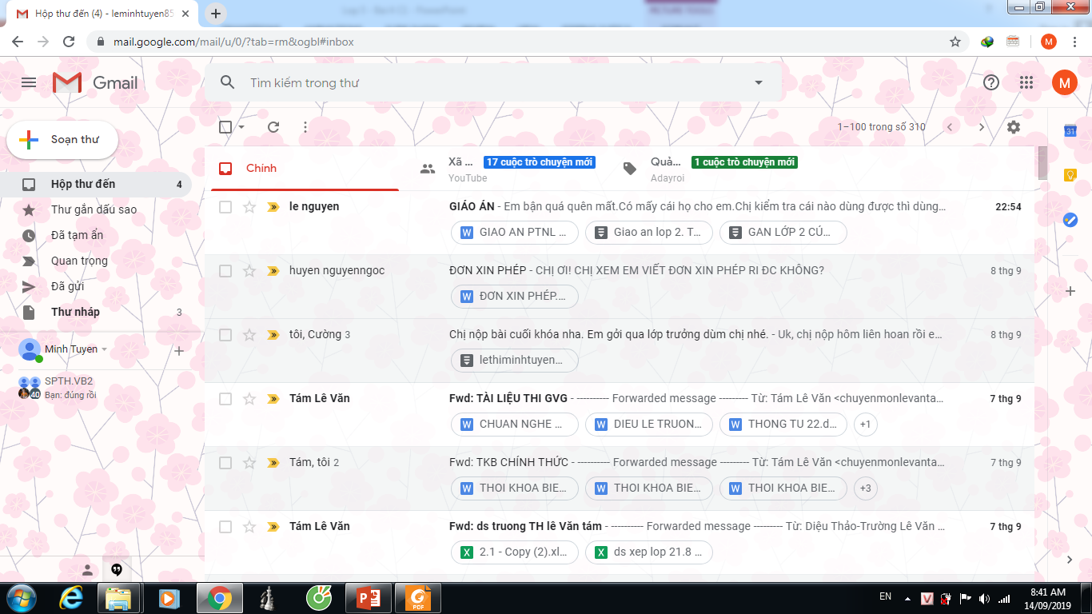
a. Hoạt động cơ bản
1. Gửi thư có đính kèm tệp
1)Nháy chuột soạn thư

Slide 5
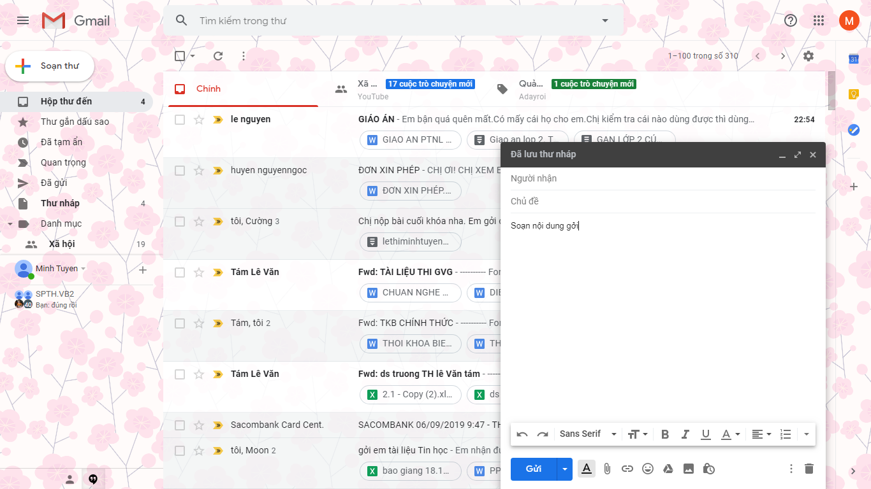
1. Gửi thư có đính kèm tệp
3)Gõ tiêu đề cho bức thư
2)Gõ địa chỉ của người nhận
4)Soạn nội dung thư

Slide 6
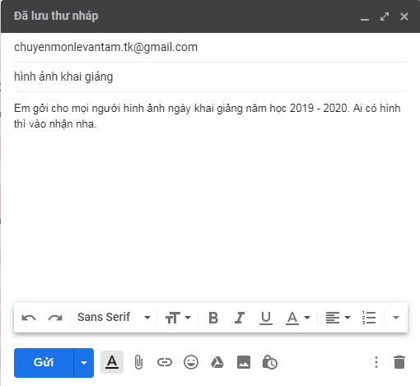
1. Gửi thư có đính kèm tệp
1)Nháy chuột vào hình cái ghim

Slide 7
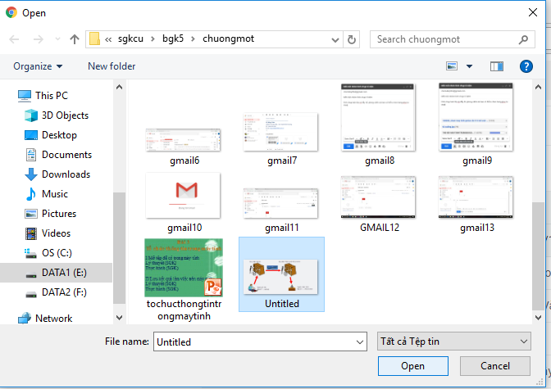
1. Gửi thư có đính kèm tệp
2)Mở thư mục có chứa tệp muốn gửi.
3) Chọn tệp muốn gửi
4) Chọn Open

Slide 8
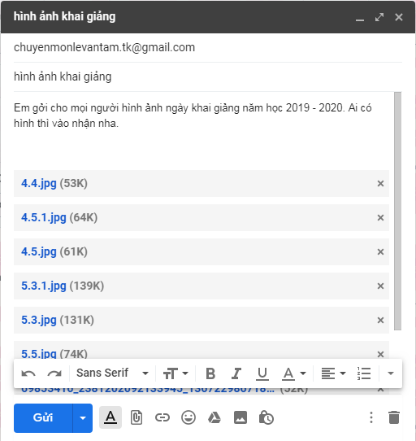
1. Gửi thư có đính kèm tệp
Đây là những tệp tin cần gửi
5) Chọn gửi

Slide 9
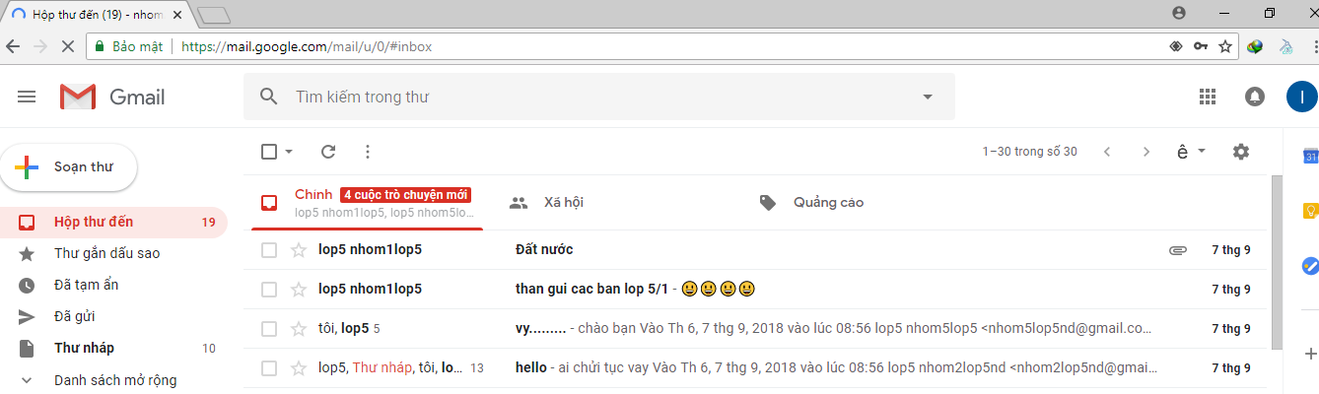
2. Nhận thư có tệp tin đính kèm
1) Nháy vào tiêu đề của hộp thư đến để xem thư
Hình cái ghim cho biết thư có đính kèm tệp

Slide 10
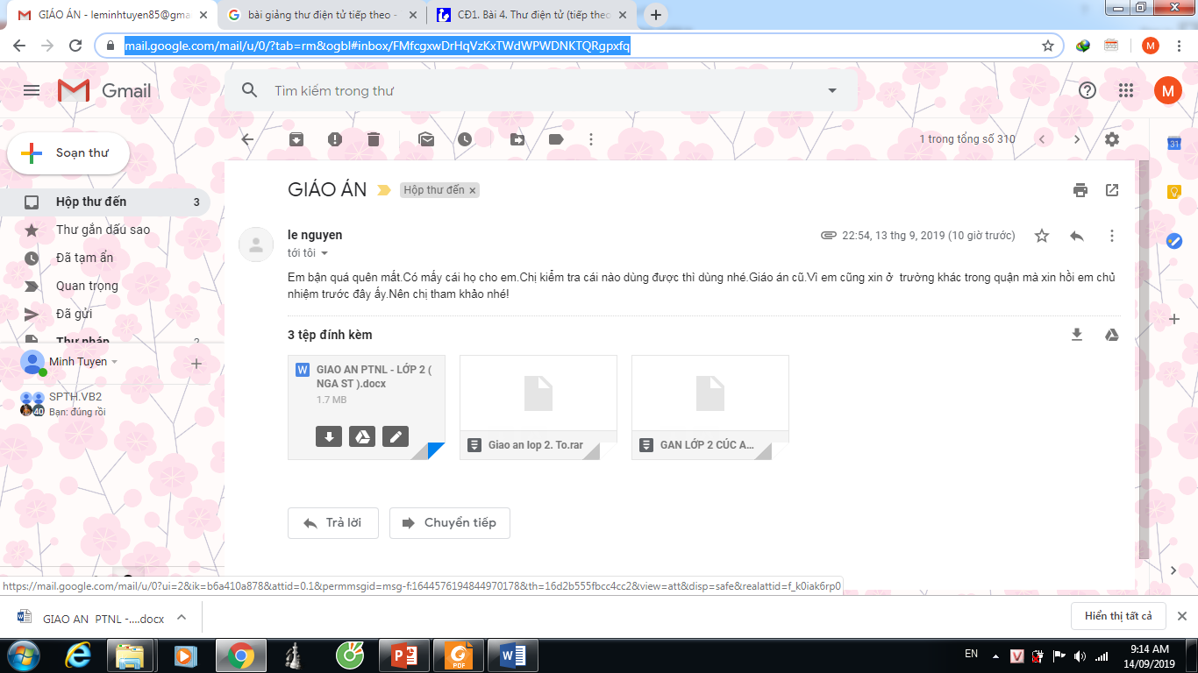
2. Nhận thư có tệp tin đính kèm
2) Nháy vào mũi tên tải tệp về

Slide 11
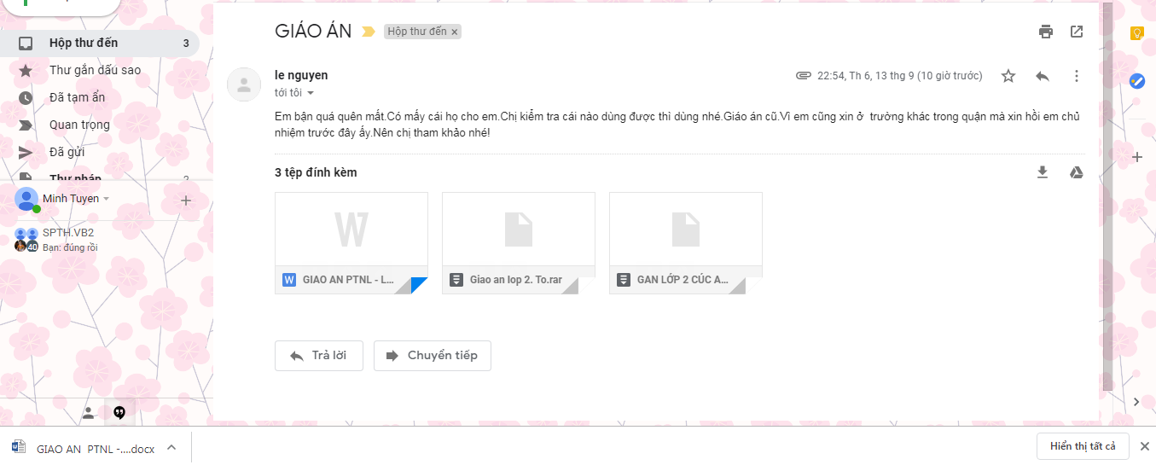
2. Nhận thư có tệp tin đính kèm
3) Tệp được tải về sẽ hiển thị ở đây.

Slide 12
2. Nhận thư có tệp tin đính kèm
+ Bước 1: Nháy vào tiêu đề của hộp thư đến để xem thư.
+ Bước 2: Nháy vào mũi tên để tải về.
+ Bước 3: Mở thư mục sẽ lưu tệp tin tải về.
+ Bước 4: Chọn save.

Slide 13
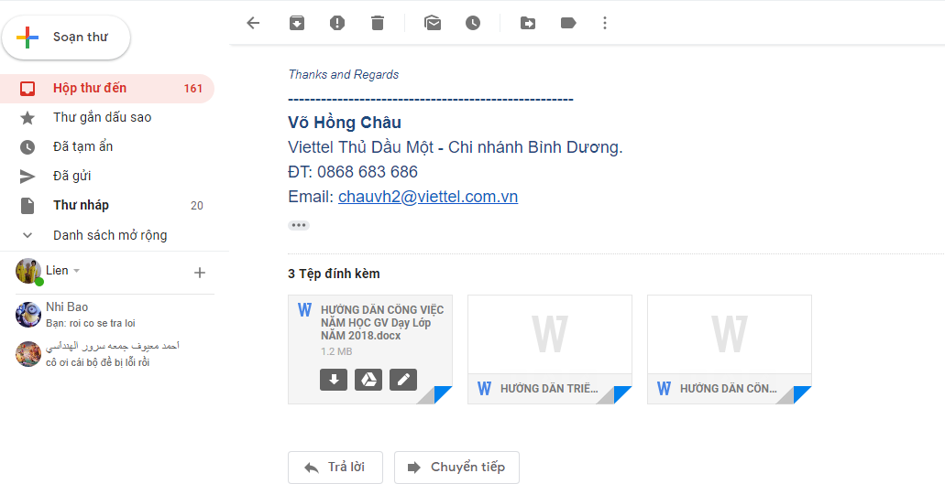
3. Xem lại các thư đã gửi, thư nháp
Xem các thư đã gửi và thư nháp

Slide 14
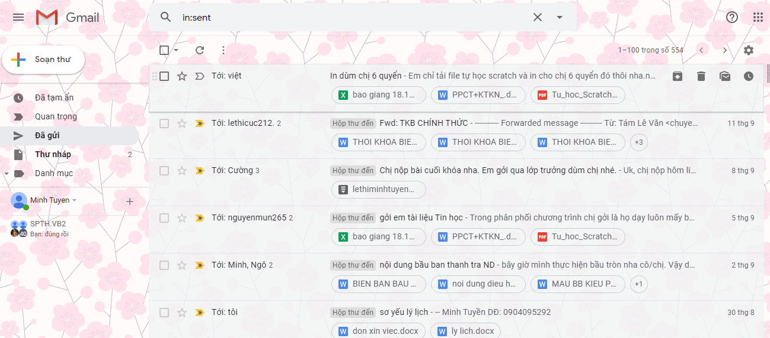
3. Xem lại các thư đã gửi, thư nháp
Thư đã gửi

Slide 15
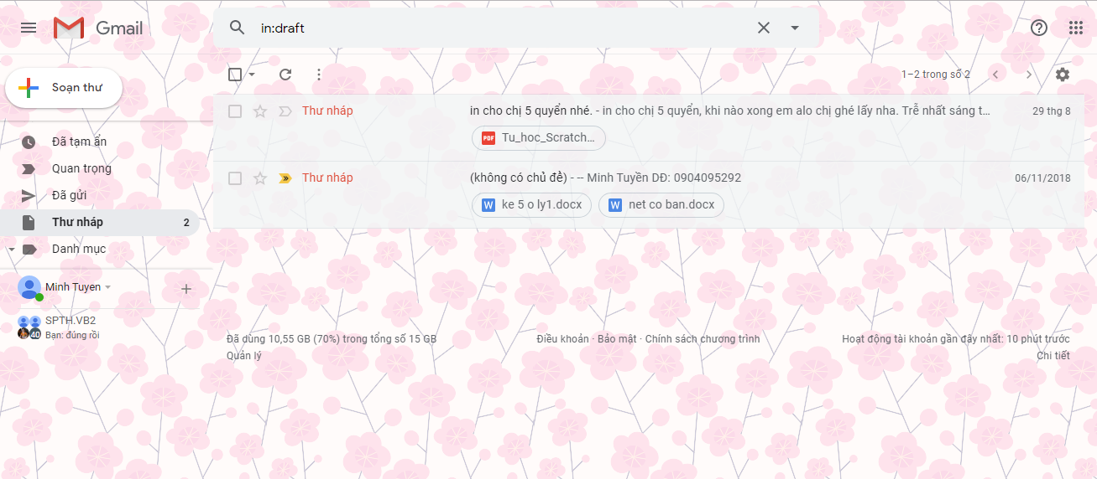
3. Xem lại các thư đã gửi, thư nháp
Thư nháp

Slide 16
3. Xem lại các thư đã gửi, thư nháp
Thư nháp là thư đã soạn nhưng chưa được gửi đi

Slide 17
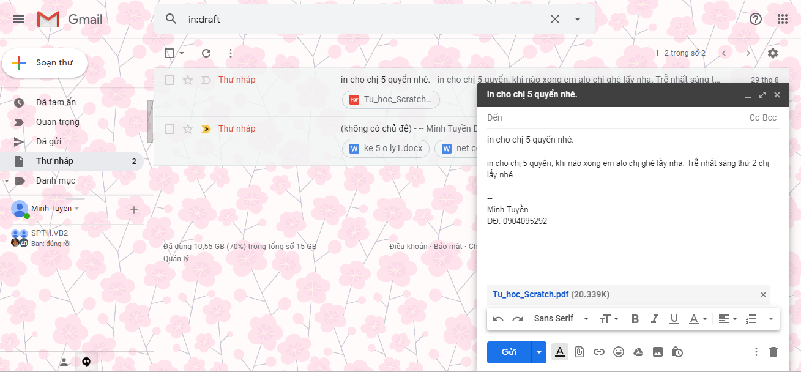
4. Hoàn thiện thư nháp
Nháy vào thư muốn gửi
Thực hiện các bước soạn thư và gửi thư

Slide 18
B. Hoạt động thực hành
1.SOẠN VÀ GỬI CHO BẠN TRONG NHÓM BỨC THƯ CÓ ĐÍNH KÈM MỘT TỆP VĂN BẢN WORD VỚI NỘI DUNG NHƯ SAU.
Bạn thân mến!
Tớ mới sưu tập một bài thơ rất hay.Tớ đã soạn thảo và trình bày rất đẹp.Tớ gửi cho bạn cùng xem nhé!
2.Đăng nhập vào hộp thư của em để đọc thư bạn gửi cho mình và tải về máy tính tệp đính kèm.
3. Đăng xuất khỏi hộp thư của em sau khi đọc xong thư của bạn gửi.

Slide 19
EM CẦN GHI NHỚ
--Thư điện tử giúp em liên lạc với bạn bè,người thân một cách thuận tiện và nhanh chóng.
-Để gửi và nhận thư điện tử(email) em cần đăng ký mở tài khoản và máy tính phải kết nối internet.

Slide 20
Chủ đề I
KHÁM PHÁ MÁY TÍNH
Bài 4
THƯ ĐiỆN TỬ (TiẾP THEO)

